Slide 1
§8.4 函数展开成幂级数
一、函数能展开成幂级数的定义
给定函数f(x),如果能找到一个幂级数，使得它在某个区间内收敛，且其和恰好就是给定的函数f(x)，
则称函数在该区间能展开成幂级数.
问题：1、如果能展开，系数是什么？
2、展开式是否唯一？
3、在什么条件下才能展开成幂级数？

Slide 2


一、泰勒级数
称为函数的泰勒展式.
是不是所有函数都能展开成幂级数？

Slide 3
§8.4 函数展开成幂级数
一、函数能展开成幂级数的定义
给定函数f(x),如果能找到一个幂级数，使得它在某个区间内收敛，且其和恰好就是给定的函数f(x)，
则称函数在该区间能展开成幂级数.
问题：1、如果能展开，系数是什么？
2、展开式是否唯一？
3、在什么条件下才能展开成幂级数？

Slide 4


Slide 5
证:
必要性

Slide 6
充分性
1、如果能展开，系数是什么？
2、展开式是否唯一？

Slide 7

且展开式是唯一的.
证:

Slide 8
逐项求导任意次, 得
泰勒系数
泰勒系数是唯一的,

Slide 9
证:

Slide 11
二、函数展开成幂级数
1.直接法
步骤:

Slide 12

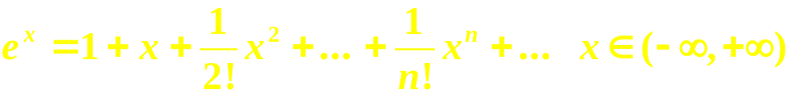
例1
解:
由于M的任意性,
即得

Slide 13
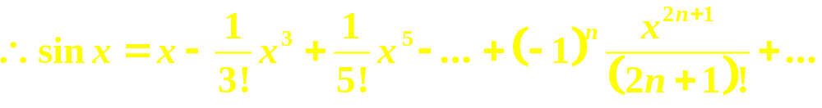

例2
解

Slide 14
例3
解:

Slide 15
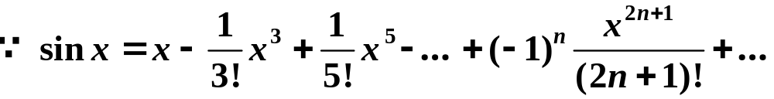
2.间接法
根据唯一性, 利用常见展开式, 通过变量代换,
四则运算, 恒等变形, 逐项求导, 逐项积分等
方法,求展开式.

Slide 16
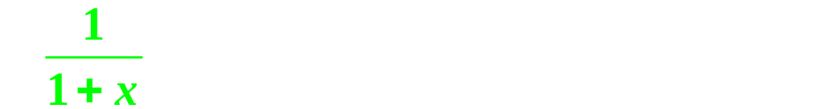
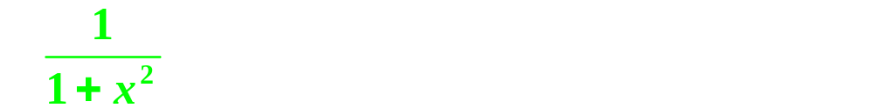

Slide 17
例4
解

Slide 19
例5
解

Slide 21
例6
解：

Slide 22



Slide 23
例7

